Slide 1
শুভেচ্ছা

Slide 2
পরিচিতি
মোছাঃ রেজিনা আক্তার
সহকারী শিক্ষক
দেওগাঁ সরকারি প্রাঃ বিদ্যালয়
নবাবগঞ্জ, দিনাজপুর।
শ্রেণিঃচতুর্থ
বিষয়ঃআমার বাংলা বই
পাঠঃবীরশ্রেষ্ঠের বীরগাথা
পাঠ্যাংশঃ ১৯৭১ সালের…..কথা জানব।
সময়ঃ৪০ মিনিট
তারিখঃ

Slide 3
শোনা ১.2.1.উচ্চারিত পঠিত বাক্য শুনে বুঝতে পারবে। 1.1.1.যুক্তব্যঞ্জন সহযোগে গঠিত শব্দ শুনে বুঝতে পারবে। ৩.1.1.নির্ধারিত বিষয়ে বর্ণনা শুনে বুঝতে পারবে। বলা ১.১.১.যুক্তব্যঞ্জন সহযোগে গঠিত শব্দ শুদ্ধভাবে বুঝতে পারবে। ৩.১.১.প্রমিত উচ্চারণে জানা বিষয়বস্তু বুঝিয়ে বলতে পারবে। পড়া ১.৪.২.পাঠে ব্যাবহৃত বাক্য শ্রবণযোগ্য স্পষ্ট স্বরে ও প্রমিত উচ্চারণে পড়তে পারবে। লেখা ২.৩.৬.পঠিত ও বর্ণিত বিষয়ে প্রশ্নের উত্তর শুদ্ধভাবে লিখতে পারবে।
শিখনফল

Slide 4
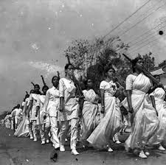
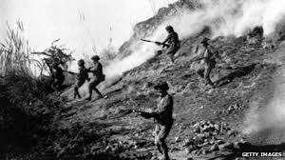
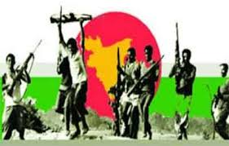
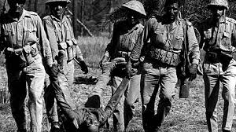
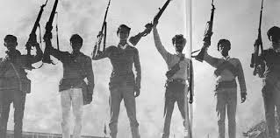

Slide 5
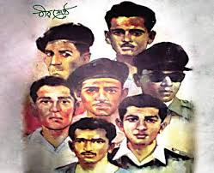
বীরশ্রেষ্ঠর বীরগাথা

Slide 6
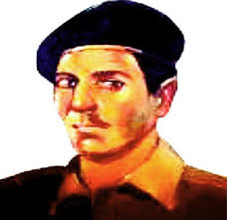
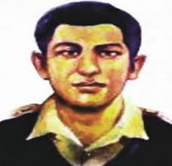
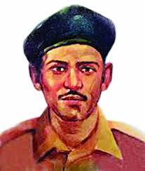
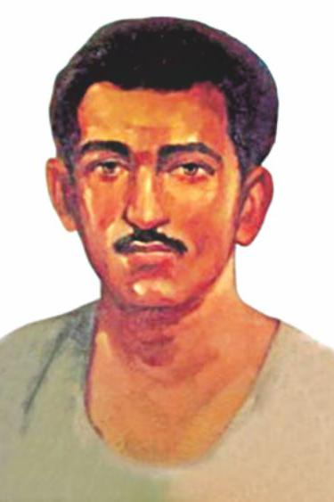
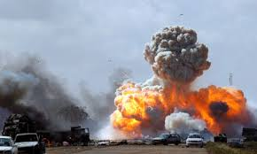
নতুন শব্দ শিখি
বীরশ্রেষ্ঠ
মুক্তিযুদ্ধে বীরত্বের জন্য যারা সর্বশ্রেষ্ঠ।
রণক্ষেত্র যুদ্ধের স্থান।

Slide 7
মুক্তিবাহিনী
এ দেশের মুক্তির ও স্বাধীণতার জন্য যারা যুদ্ধ করেছেন তাঁদের বাহিনী।
বীরগাথা
বীরের কথা।

Slide 8
এসো যুক্তবর্ণ শিখি
স ম একত্রে স্ম অবিস্মরণীয় ঙ গ একত্রে ঙ্গ বঙ্গ ন ধ একত্রে ন্ধু বন্ধু ক ত একত্রে ক্তি মুক্তি দ ধ একত্রে দ্ধ যুদ্ধ স ব একত্রে স্ব স্বাধীনতা

Slide 9
পাকিস্তান স্ত স ত মহিউদ্দিন দ্দ দ দ জাহাঙ্গীর ঙ্গ ঙ গ মুন্সি ন্স ন স মোহাম্মদ ম্ম ম ম শ্রেষ্ঠ ষ্ঠ ষ ঠ

Slide 10
১৯৭১ সাল ২৬ মার্চ
১৯৭১ সালের ২৬ মার্চ।

Slide 11
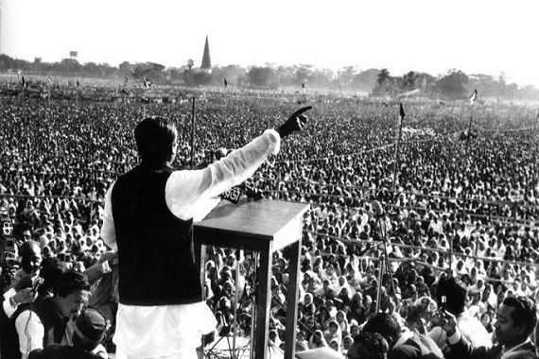
বঙ্গবন্ধু শেখ মুজিবুর রহমানের আহ্বানে শুরু হয়েছে মুক্তিযুদ্ধ।

Slide 12
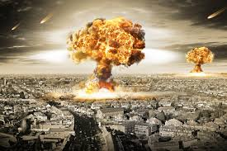
সারা বাংলাদেশ তখন রণক্ষেত্র।

Slide 13
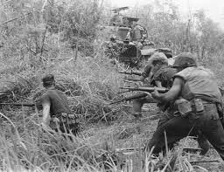
বাঙ্গালিরা ঝাঁপিয়ে পরেছেন স্বাধীনতার মরণপণ যুদ্ধে ।

Slide 14
বই খোলো।পৃ.২৬

Slide 15
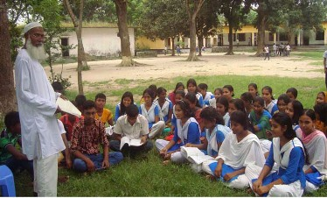
শিক্ষকের পাঠ

Slide 16
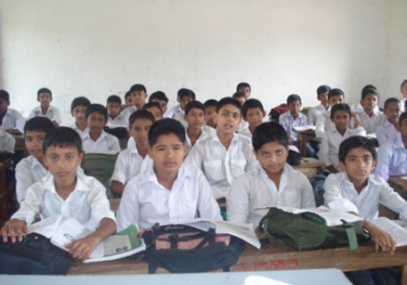
শিক্ষার্থীর পাঠ

Slide 17
যুক্তবর্ণ গুলো ভেঙ্গে দেখাও,নতুন শব্দ লিখ।
বঙ্গ
বন্ধু
মুক্তি
শ্রেষ্ঠ
পাকিস্তান

Slide 18
১।বীর শ্রেষ্ঠরা কেন মুক্তিযুদ্ধ করেছিলেন? 2।মুক্তিযুদ্ধে কারা জীবন দিয়েছিলেন ?
মূল্যায়ন

Slide 19
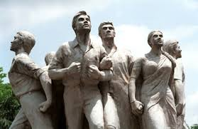
ধন্যবাদ

